Slide 1
PRAP :
IBC :
Industrie Bâtiment Commerce
Prévention des Risques liés à l’Activité Physique.
Année scolaire 2012/2013

Slide 2
PRINCIPES DE BASE PRAP
1-SUPERPOSER LES CENTRES DE GRAVITE
Positionnement près de la charge
2-ASSURER L’EQUILIBRE
Positionnement des pieds : écartés, en diagonale
3-FIXER LA COLONNE VERTEBRALE
Respect des courbures naturelles
4-ASSURER LES PRISES
Bonne tenue de la charge
5-TRAVAILLER AVEC LES CUISSES
Jambes fléchies, muscles puissants
6-PORTER LA CHARGE BRAS TENDUS
Economie d’effort
7-DEPLACER LA CHARGE EN S’AIDANT DE LA CUISSE
Economie d’effort
Source INRS

Slide 3
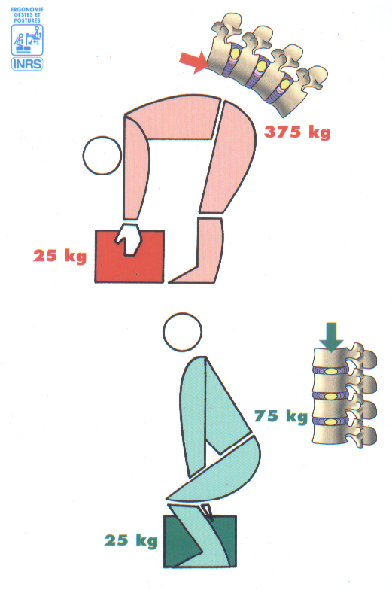
Quelques gestes et postures
NON
OUI
Source : INRS

Slide 4
SUPERPOSER LES CENTRES DE GRAVITE
Source : INRS

Slide 5
S’APPROCHER DE LA CHARGE

Slide 6
ASSURER L’EQUILIBRE

Slide 7
MANIPULER LE MANNEQUIN « BEBERT » DE L’INRS

Slide 8
PORTER OBLIGATOIREMENT LES EPI (Equipement de Protection Individuelle)

Slide 9
SE POSITIONNER POUR TRANSPORTER UNE CAISSE AVEC POIGNEES

Slide 10
SOULEVER ET DEPLACER UNE CAISSE AVEC POIGNEES

Slide 11
DEPOSER AU SOL UNE CAISSE AVEC POIGNEES

Slide 12
ENTABLER BAS UNE CAISSE AVEC POIGNEES

Slide 13
RECUPERER POUR DEPOSER AU SOL UNE CAISSE AVEC POIGNEES

Slide 14
SE POSITIONNER POUR TRANSPORTER UNE CAISSE SANS POIGNEES

Slide 15
SOULEVER UNE CAISSE SANS POIGNEES

Slide 16
DEPLACER UNE CAISSE SANS POIGNEES

Slide 17
REPOSER AU SOL UNE CAISSE SANS POIGNEES

Slide 18
SE POSITIONNER POUR SOULEVER ET TRANSPORTER UN SEAU

Slide 19
SE positionner pour soulever deux seaux

Slide 20
Transporter deux seaux

Slide 21
SE POSITIONNER ET DEPOSER DEUX SEAUX AU SOL

Slide 22
LEVER, TRANSPORTER UNE CHARGE A DEUX

Slide 23
DIAPORAMA REALISE
AVEC LES ELEVES DE CAP
Petite Enfance 1ère année.
Année Scolaire 2012/2013

